Slide 1
Registro en Plataforma SM SAVIA
Colegio de las Américas

Slide 2
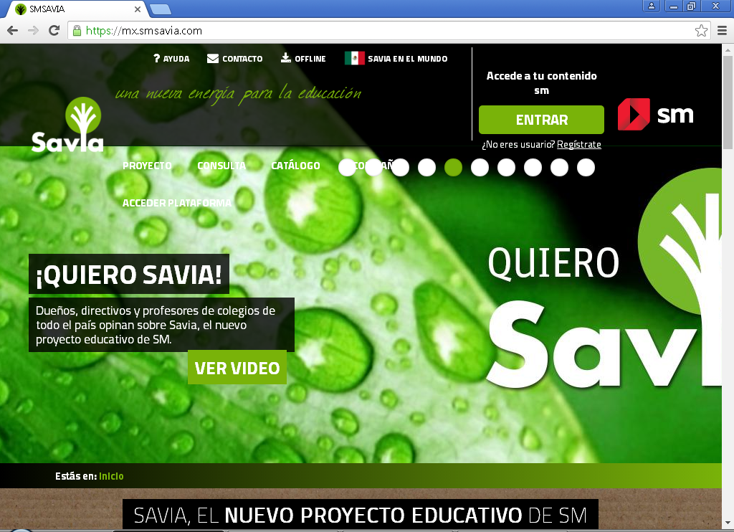
1.- Acceder a https://mx.savia.com
Aparecerá esta página

Slide 3
2.- Dar click en “regístrate’’

Slide 4
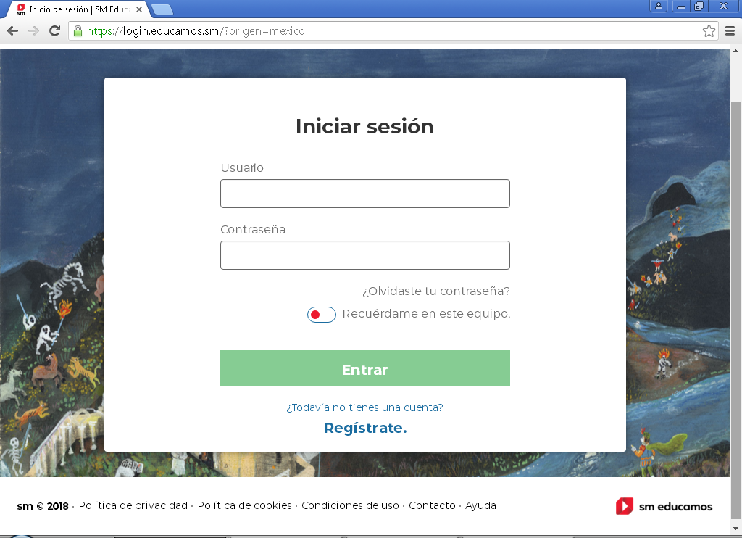
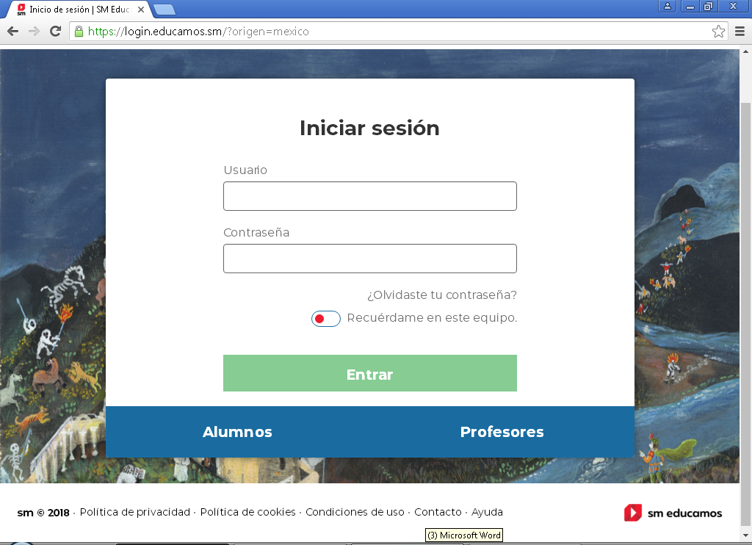
3.- Abrirá una nueva pestaña para iniciar sesión, dar clic en “regístrate”, posteriormente en “alumnos”
1
2

Slide 6
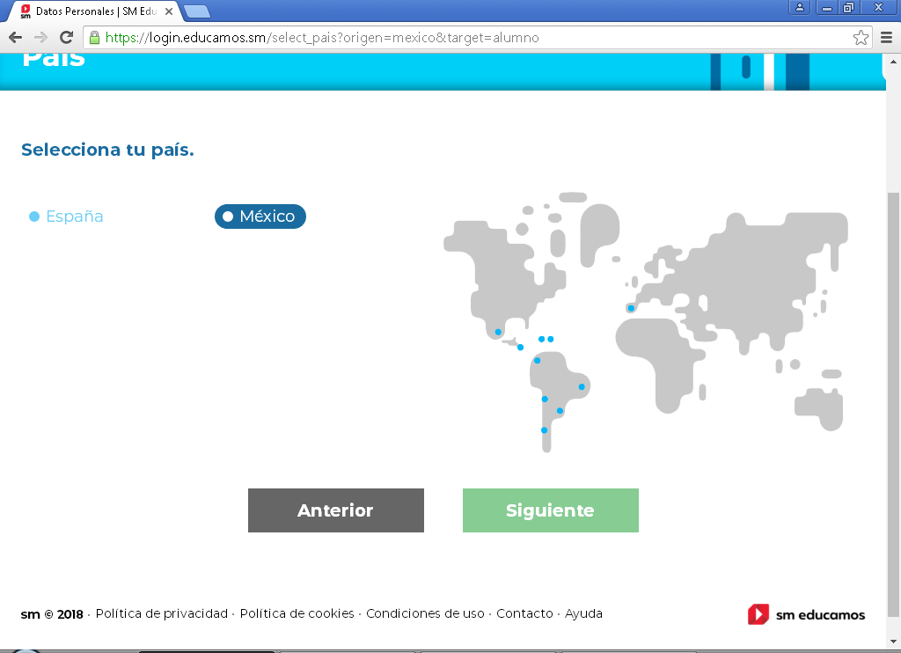
4.- Seguir los pasos que aparecen para el registro.

Slide 7
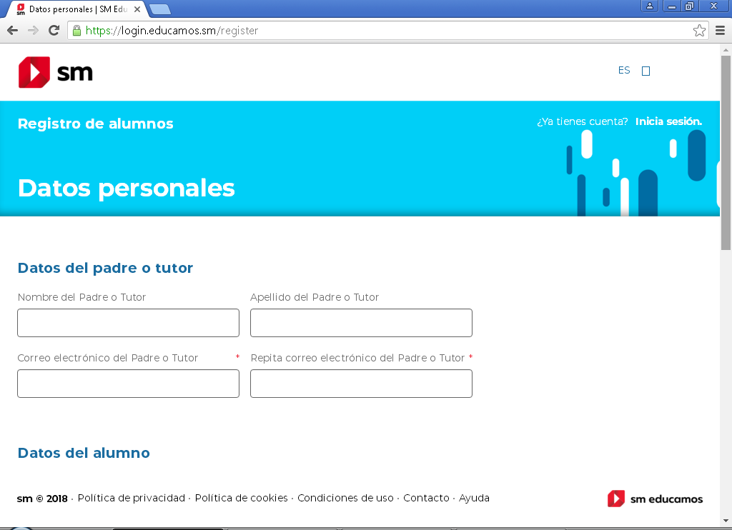
NOTA: Favor de tener cuidado al registrar la contraseña, ya que tiene que tener mínimo 8 caracteres, una mayúscula y un signo, por ejemplo: Alumno1.

Slide 8
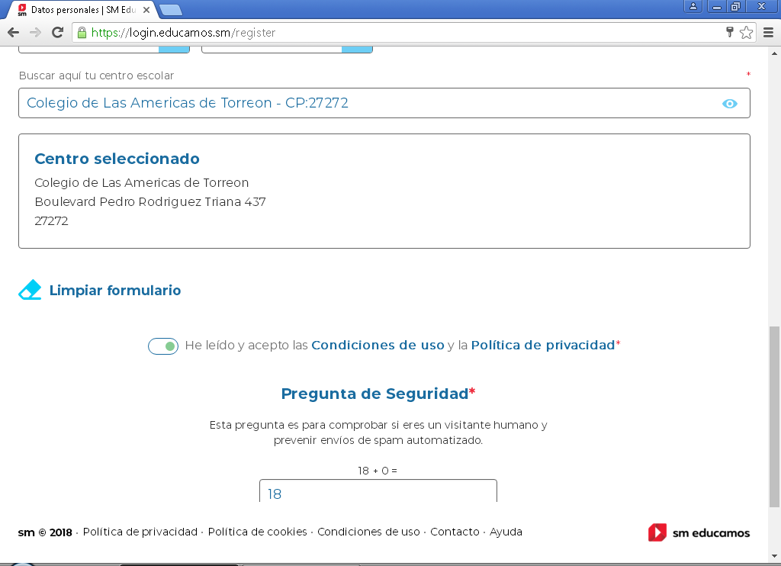

Slide 9
5.- Al haber concluido su registro aparece una pantalla donde informa que se envió un correo electrónico para continuar con el registro. Favor de esperar aproximadamente una hora para recibir el correo. Si no lo reciben favor de ingresar nuevamente en la página de SM y dar clic en el botón pertinente para solicitar nuevamente el correo.

Slide 10
6.- Al recibir el correo de SM, se da clic en el link que les envían, y posteriormente los manda a la página de SM para registrar los códigos(clave de licencia) de sus libros, el cual viene en la portada de sus libros por la parte de adentro.

Slide 11
¡Ha finalizado su registro!
GRACIAS!!

